Slide 1
Bonjour!
jeudi, le vingt février

Slide 2
Travail de cloche
Qu'est-ce qui vous a le plus surpris en lisant le chapitre six?

Slide 3
Bonjour!
mercredi, le seize février

Slide 4
Avertissement!
examen: Le Comte de Monte Cristo et toutes les autres choses:
vendredi, le vingt-cinq février.

Slide 5
If you study, you succeed.
If I finish my homework by 7 PM, I will go to Nick’s for dinner.
If I won the Nobel Prize, I would buy a new white bow-tie.

Slide 6
As soon as I finish my homework I will go to dinner at Nick’s.
As soon as the bell rings, we start to write.
When I buy a new car, I will sell the one I drive now.
When I buy a new car, I sell the old one.

Slide 7
aérobique alphabet

Slide 8
la musique

Slide 9
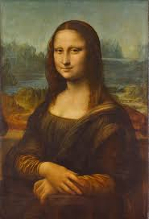
la musique

Slide 13
Devoirs

Slide 14
Billet de sortie
Caderousse: mérite-il le diamant qu’il a reçu de l’abbé Busoni?

